Slide 1

(HL 만도 및 HL Klemove)
Intelligent Vehicle School
- 이 소 영 강사
yisy0703@naver.com
https://github.com/comlec/rapa

Slide 2


강사 소개
디지털 경영 박사 수여 (숭실대학교)
소프트웨어공학 석사 수여(광운대학교)
학력사항
1
- A Case Study on the Motivational Effects of Platform System based
Hardware Startup on Open Innovation(SOItemC&KCW2015 국제학회, 제1저자)
- 앱스토어 사용자의 지각된 특성이 보안강화의도에 미치는 영향에 관한 연구
(한국서비스경영학회, 제1저자)
- 국내 IT 관련 업계의 데이터 기밀성 정책의 현황 및 인식에 대한 연구
(경영정보학회, 제1저자)
학술활동
2
국가공인 데이터 분석 준전문가 취득(발행처:한국데이터진흥원)
정보처리기사 (발행처:한국산업인력공단)
전자계산기 조직응용기사 (발행처:한국산업인력공단)
직업훈련교사
자격사항
3
더조은IT아카데미, 메가 스터디 IT 아카데미
AI, 딥러닝, 빅데이터분석, 웹프로그래밍, 안드로이드 강의
- 중앙정보처리학원 빅데이터, 웹프로그래밍
- 한국외국어대학교, 인덕대학교, 동국대 전산원, 연성대학교, 인덕대 등 다수
교육경력
4
이 소 영
정보기술개발 정보기술운영
정보기술저략,계획 문화콘텐츠제작
지원직종
5

Slide 3






1. 프로그래밍 언어
프로그래밍 언어는 컴퓨터와 사람이 소통할 수 있는 언어
사람이 컴퓨터에게 어떤 명령을 실행시킬 목적으로 설계되어서 컴퓨터와 의사소통을 할 수 있도록 해주는 언어
사람이 사용하는 언어
프로그래밍 언어
vs.

Slide 4
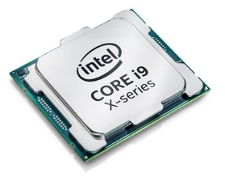


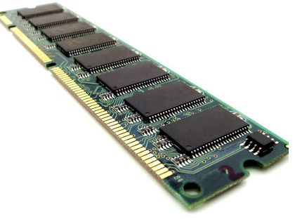

1.1. 프로그램 실행시
CPU ; 뇌
MEMORY ; 연습장

Slide 5
1.2. 컴파일 언어와 인터프리터 언어
컴파일 언어
원시 소스코드를 컴파일이라는 과정을 통해 기계어로 번역한 파일을 만들고 이 파일을 통해 실행시키는 언어
컴파일 과정이 오래 걸리고 실행시키는 컴퓨팅 환경에 영향을 많이 받지만 실행 시 컴파일 된 실행 파일만 있으면 프로그램을 실행시킬 수 있으며 매우 빠른 속도로 실행되는 장점
C, C++ 등
컴파일
더블클릭
소스코드
실행파일
실행
인터프리터 언어
인터프리터(해석기)에 의해 원시 소스코드를 한 줄씩 읽어 실행하는 언어
컴파일 언어보다 더 느리게 실행
코드를 빠르게 테스트해 볼 수 있고, 프로그래밍을 대화식으로 할 수 있기 때문에 교육용으로 사용되는 경우가 많음
Python, JavaScript, R 등
인터프리팅
소스코드
실행

Slide 6
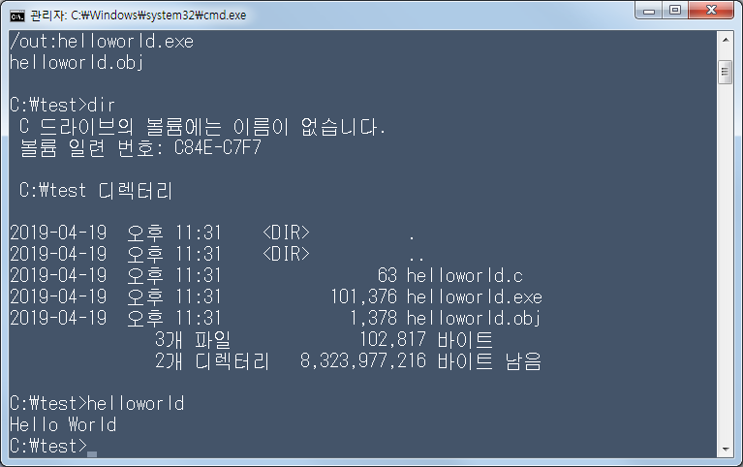
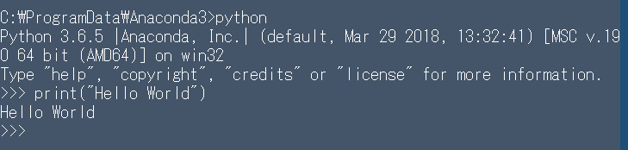
1.2. 컴파일 언어와 인터프리터 언어
C:\>gcc helloworld.c
C언어 예
컴파일
exe 파일 실행
소스코드
실행파일
실행
#include <stdio.h>
int main(void) {
printf("Hello World");
}
인터프리팅
파이썬 예
소스코드
실행

Slide 7
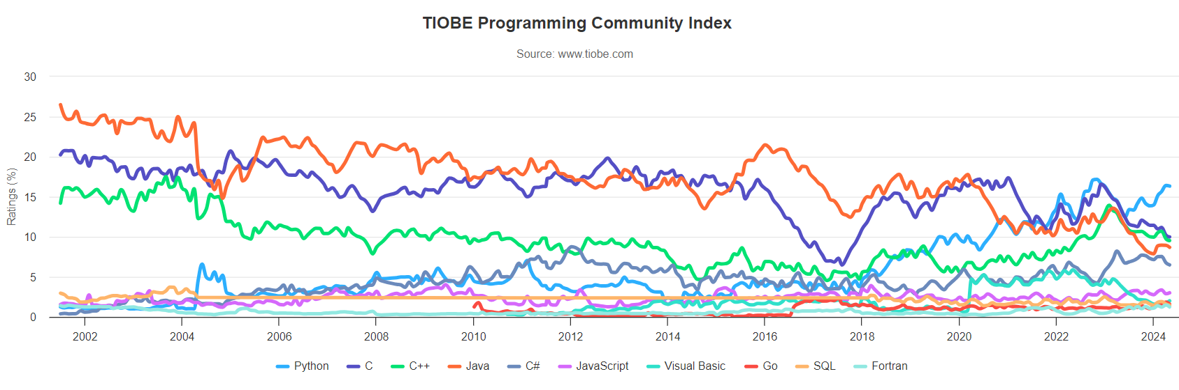
프로그래밍 커뮤니티 인덱스
source : https://tiobe.com/tiobe-index

Slide 8
프로그래밍 언어 참고자료 (도서구입은 비추)
C
나도코딩의 C언어 입문(나도코딩지음, 길벗, 2023)
혼자 공부하는 C언어(서현우 지음, 한빛미디어, 2024)
Python
The Python(허진경 지음, 부크크, 2021)
파이썬 데이터 전처리 및 탐색 라이브러리(허진경 지음, 부크크, 2021)

Slide 9
추천 사항
이력서 재료
Git
매일 공부 정리 내용 및 소스
프로젝트 내용
모의 프로젝트를 활용한 포트폴리오
저작권 등록(https://www.cros.or.kr) : 프로젝트 등록해서 이력서에 쓰면 반응이 좋음

Slide 10
github
내 소스 코드 저장
버전 관리 도구
소스 코드 공유
협업 공간

Slide 11
깃허브의 레파지터리(원격저장소) 생성하고 올리기
http://www.github.com에 가입하기(sign up) 후 코드가 포함된 메일 확인
Sign in
Create repository(올릴 공간명)
소스를 내컴퓨터에서 github 인터넷으로 올리고 git 명령어를 사용하기 위해 git-scm을 다운받고 install (https://git-scm.com/downloads )
Git Bash에서 git 환경 설정
> git config --global user.name “comlec0703”
> git config --global user.email “comlec0703@gmail.com”
> git config --list (확인)

Slide 12
깃허브의 레파지터리(원격저장소) 생성하고 올리기
내 pc의 repository 폴더에 다음의 파일 추가
README.md (git 소개)
.gitignore (git 공간에 올리지 않을 파일과 폴더 리스트)
(d:/rapa/.gitignore d:/rapa/source/1_C/.gitignore)
git 공간에 자료 올리기
> git init (초기화)
> git add . (공유 추가할 파일 더하기)
> git status (상태 확인 – 선택)
> git commit –m “first commit” (히스토리 버전 이름)
> git branch –M main (branch 생성 – branch 생성을 하지 않을 경우 master로)
> git remote add origin 본인깃주소 (연결고리)
> git remote –v (확인 – 선택)
> git push –u origin main (branch에 올리기 branch를 생성하지 않았다면 master)

Slide 13
깃허브의 레파지터리 생성
내 pc와 git이 동기화된 거 확인 후, 추가 파일 만든 후 추가 올리기
> git add .
> git commit –m “second”
> git push –u origin main
추가한 파일 수정
> git add .
> git commit –m “third”
> git push –u origin main

Slide 14
깃허브의 레파지터리 생성
협업 (웹에서 수정하거나 다른 장소에서 수정 후 pull 필수)
> git clone 주소 폴더이름 (다른 pc에 git 내용 그대로 받기)
git pull origin main (git 저장소와 내 PC간 동기화)
수정 후
> git add .
> git commit –m “last”
> git push origin main

